Slide 1
Option Rom 介绍
亢曼曼&李泊颉
2021/9/9

Slide 2
Option Rom简介
判断Option Rom存在的依据
Option Rom的组成部分
Option Rom类型
BIOS处理Option Rom的流程

Slide 3
Option Rom简介
判断Option Rom存在的依据
Option Rom的组成部分
Option Rom类型
BIOS处理Option Rom的流程

Slide 4
Option Rom简介
Option Rom又称PCI Option Rom(PCI扩展Rom)
在PCI规范中提供了一种机制，使PCI设备可以带一个扩展ROM
通过执行ROM中存放的代码来完成与设备有关的初始化，同时也有可能完成系统的引
功能
特点和用途
兼容性好
扩展性好
常用在独立显卡、声卡、网卡和HBA卡

Slide 5
Option Rom简介
判断Option Rom存在的依据
Option Rom的组成部分
Option Rom类型
BIOS处理Option Rom的流程

Slide 6
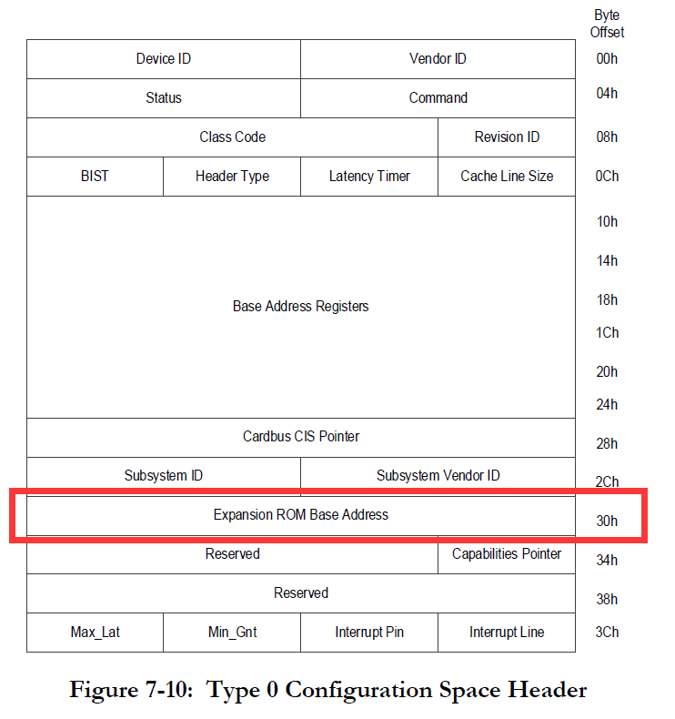
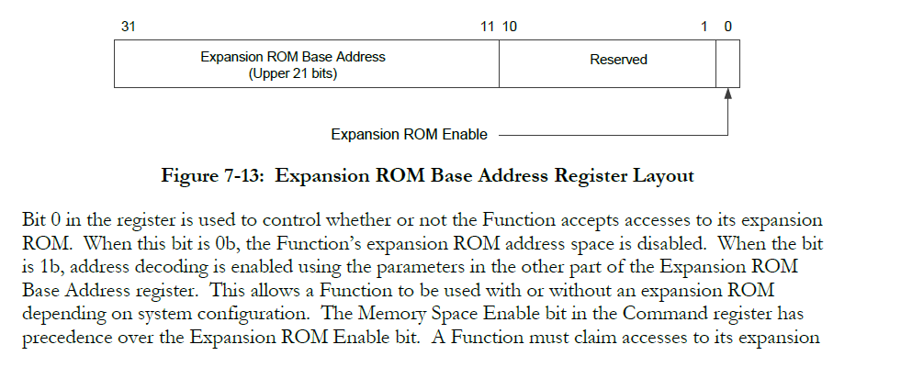
判断Option Rom存在的依据
When Bit0 is 0: The device's expansion ROM address space is disabled.
When Bit0 is 1: Address decoding is enabled

Slide 7
Option Rom简介
判断Option Rom存在的依据
Option Rom的组成部分
Option Rom类型
BIOS处理Option Rom的流程

Slide 8
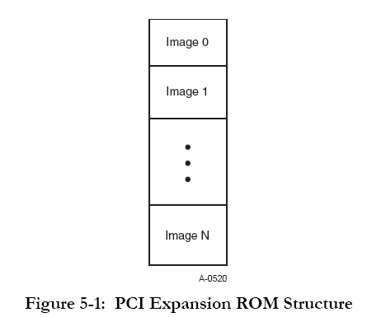
Option ROM的组成部分
Each image must start on a 512-byte boundary and must contain the PCI expansion ROM header
The starting point of each image depends on the size of previous images
The last image in a ROM has a special encoding in the header to identify it as the last image

Slide 9
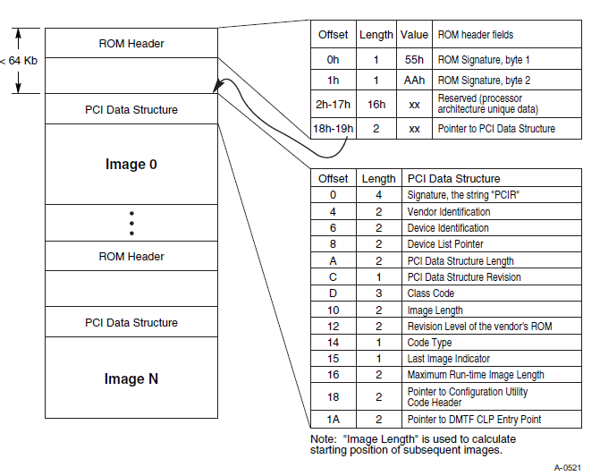
Option ROM的组成部分

Slide 10
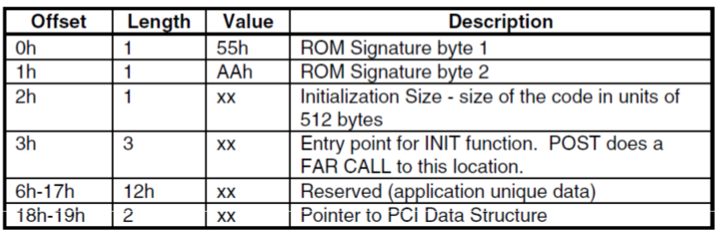
Option ROM的组成部分
typedef struct {
UINT16 Signature; ///< 0xaa55
UINT8 Size512;
UINT8 InitEntryPoint[3];
UINT8 Reserved[0x12];
UINT16 PcirOffset;
} EFI_LEGACY_EXPANSION_ROM_HEADER;
typedef struct {
UINT16 Signature; ///< 0xaa55
UINT16 InitializationSize;
UINT32 EfiSignature; ///< 0x0EF1
UINT16 EfiSubsystem;
UINT16 EfiMachineType;
UINT16 CompressionType;
UINT8 Reserved[8];
UINT16 EfiImageHeaderOffset;
UINT16 PcirOffset;
} EFI_PCI_EXPANSION_ROM_HEADER;
ROM Header Format：
•ROM Signature ROM开头两个字节必须为55H 0AAH
•Offset 02h 初始化长度: 512字节为单位
•Offset 03h POST 代码会直接远程调用此位置
•Offset 18-19h 指向PCI数据结构的指针
EFI_PCI_EXPANSION_ROM_HEADER_EFISIGNATURE 0x0EF1 ///< defined in UEFI Spec.
PCI_EXPANSION_ROM_HEADER_SIGNATURE 0xaa55

Slide 11
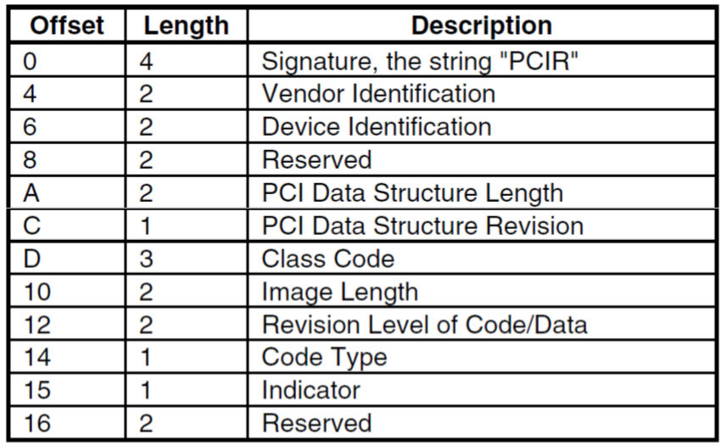
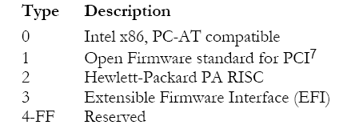
Option ROM的组成部分-PCI数据结构
typedef struct {
UINT32 Signature; ///< "PCIR"
UINT16 VendorId;
UINT16 DeviceId;
UINT16 Reserved0;
UINT16 Length;
UINT8 Revision;
UINT8 ClassCode[3];
UINT16 ImageLength;
UINT16 CodeRevision;
UINT8 CodeType;
UINT8 Indicator;
UINT16 Reserved1;
} PCI_DATA_STRUCTURE;
PCI Data Structure Format 2.3:

Slide 12
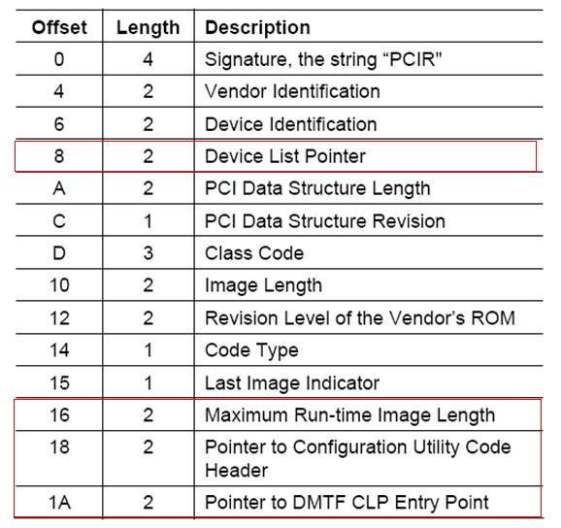
Option ROM的组成部分-PCI数据结构
PCI Data Structure Format 3.0:
typedef struct {
UINT32 Signature; ///< "PCIR"
UINT16 VendorId;
UINT16 DeviceId;
UINT16 Reservd0;
UINT16 Length;
UINT8 Revision;
UINT8 ClassCode[3];
UINT16 ImageLength;
UINT16 CodeRevision;
UINT8 CodeType;
UINT8 Indicator;
UINT16 Reserved1;
} PCI_DATA_STRUCTURE;

Slide 13
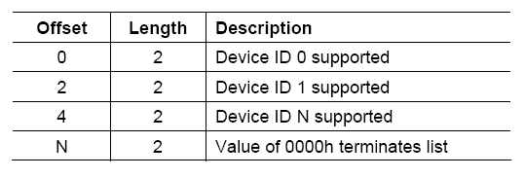
Option ROM的组成部分-PCI数据结构
Device List Pointer: points to the list of Device IDs supported by the Expansion ROM image

Slide 14
Option Rom简介
判断Option Rom存在的依据
Option Rom的组成部分
Option Rom类型
BIOS处理Option Rom的流程

Slide 15
Option rom 类型
Legacy option rom
1.OnCrad
Uefi option rom
Legacy option rom
2.Embedded
Uefi option rom
3. 一个PCI设备可以有一个或者多个option rom，它们可以是legacy option rom,uefi option
rom，或者两者都有
4. 通过ROM header offset 0x04的EfiSignature值是不是0xEF1来判断是legacy oprom还是
uefi oprom.

Slide 16
Option Rom简介
判断Option Rom存在的依据
Option Rom的组成部分
Option Rom类型
BIOS处理Option Rom的流程

Slide 17
BIOS处理Option Rom的流程
Dev->Started
No
GetOptRom
yes
ActivateOptRom(Dev, TRUE);
CheckOptRomStatus
No
yes
Activate3rdPartyRom
return
ActivateOptRom(Dev, FALSE);

Slide 18
BIOS处理Option Rom的流程
GetOptRom: 就是将每个PCI device的所有的oprom都copy到内存中去,将内存指针和imagesize
存到PCI_DEV_INFO中
CheckPlatformRom:先检查有没有指定位置的优先级最高的(embedded或者on card image).
1.OnCard:
Dev->AmiRomPolicy->CurrentPolicy 判断; IsOPROMDisable 判断是否去得到 oprom
然后使能oprom image读取(EnableDeviceDecoding);通过DoubleCheckOpRom
得到每个image的大小,然后向下遍历,得到所有option rom 的size(image都是512KB对齐的),
然后分配romsize 大小的DRAM 空间,并将optionrom image的内容copy进来,以后在DRAM中
初始化 ,得到oprom之后disable oprom读取(DisableDeviceDecoding)
2.Embedded:
判断Dev->AmiRomPolicy->CurrentPolicy.判断IsOPROMDisable,是否去得到 oprom
然后去GetEmbeddedRom

Slide 19
BIOS处理Option Rom的流程
ActivateOptRom: 这里都是执行uefi oprom(标准55AA,非标准55AA的uefi driver)
判断Dev->PciIo.RomImage 是空或者!Dev->EmbRomCnt 判断有无OnCard或embedded ROM
1.当romimage 指针非空的时候,表示有标准55AA 的oprom,然后循环遍历.
CheckPciRomDevId(Dev, pcir): 检验devid 是不是在device list里面
ExecuteUefiRom:
判断有没有efi oprom 并且codetype是PCI_CODE_TYPE_EFI_IMAGE
同时Rommatch 满足,embedded 如果是true，如果参数满足则InstallEfiOpRom,
如果embedded为false,则直接InstallEfiOpRom .
2.然后如果有embedded oprom ,遍历oprom并且是uefi driver则也去执行
InstallEfiOpRom.
如果是Legacy的Option Rom，则会在ShadowAllLegacyOproms中执行

